Slide 1










모의 해킹 1주차
1주차 진단 유형및 기준
+간단한 HTTP 메소드

Slide 2


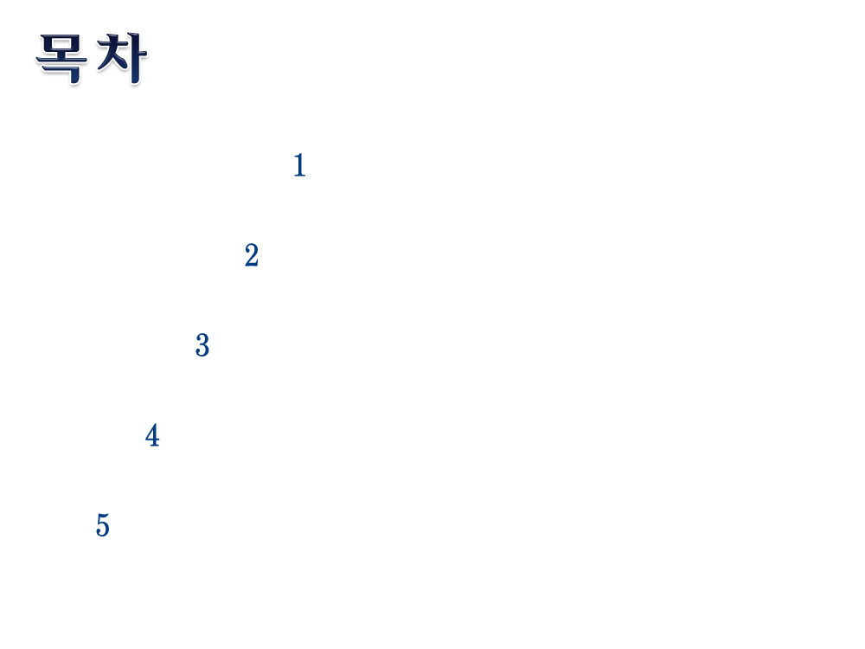




1
기술적 진단 유형
2
웹 모의 진단
3
진단기준 및 웹 메서드

Slide 3







1
기술적 진단 유형

Slide 4
기술적 진단 유형
업무서버, 네트워크 장비, 보안장비 취약점 점검
-장비들의 데몬들 혹은 권한들의 취약점을 점검
주요 홈페이지 모의해킹 수행및 내,외부망 모의해킹 및 D.Dos공격
-초기의 모의해킹, 현재의 모의해킹의 차이
소스코드 전수검사, 육안검사
-툴을 이용한 1차 점검 이후 확인된 결과물을 전문 보안 컨설턴트가 재검토하는 방식

Slide 5
2
웹 모의 진단

Slide 6
웹 모의 진단
점검방법 | 장점 | 단점
웹스캐너 | 육안으로 검증가능한 취약점을 제공함 | 탐지 불가, 오탐등으로 인해 재점검이 필요
모의진단 | 웹 스캐너에서 탐지하지 못하는 부분을 상세하게 진단함 | 점검자의 기술적인 수준에 따라 탐지 편차가 있다.
소스진단 | 웹 스캐너 및 모의진단에 비해 광범위한 취약점 탐지범위를 제공함 | 오탐등으로 인해 점검자의 재검증이 요구됨
툴진단(웹 스캐너)
-자동으로 구조수집,취약점을 분석해준다 단,
오탐이나 탐지가 불가능한 부분도 있다.
모의진단
-각 이벤트 발생시 취약점을 검증하고 점검
ex)sql인잭션,쿠키번호,파라미터 변조, xss등
소스진단
-소스코드를 분석하여 취약점 발생가능한 위치를 확인하는 기법.
-툴을 이용후 점검자가 검증하여 정상탐지 혹은 오탐을 분류한다.
-> 모의진단으로 보완

Slide 7
3
진단기준 및 http 메서드

Slide 8
진단기준
CVE(Common Vulnerabilities and Exposures)
-국가기관 및 벤더사 등이 함께 발생된 치약점을 번호화시켜 취약점을 관리하는 데이터베이스
CWE(Common Weakness Enumeration)
-미국방성 산하의 mitre라는 기관에서 정의해 놓은 C,Java를 포함한 여러 개발언어에 대한 취약점 데이터베이스
OWASP(Open Web Application Security Project)
-전 세계 기업, 교육기관 및 개인이 만들어가는 오픈소스 어플리케이션 보안 프로젝트
-2016년 8월에 새로 릴리즈 됨.

Slide 9
간단한 HTTP 프로토콜의 메서드 정리
get
-웹에서 정보를 보낼 때 사용하는 프로토콜로 url상에 파라미터가 보여 ID,password 가 보일 수 있다.
post
-get과 마찬가지로 웹에서 정보를 보낼 때 사용하는 프로토콜이지만 url상에 파라미터가 보이지 않아 자주 쓰인다.
get과 post 둘다 form 형태의 태그안에서 action=“보낼곳“ 으로 보내며
받는곳 에서는 request.getParameter 형식으로 받는다.
put
-put 방식은 get/post방식과 비슷하게 쓰이나
get/post는 서버에 존재하는 스크립트나 파일을 요청하는데 비해
put방식은 새로 업로드할 방식을 알려준다는점이다.

Slide 10









감사합니다
ㅎㅎ..

